Slide 1
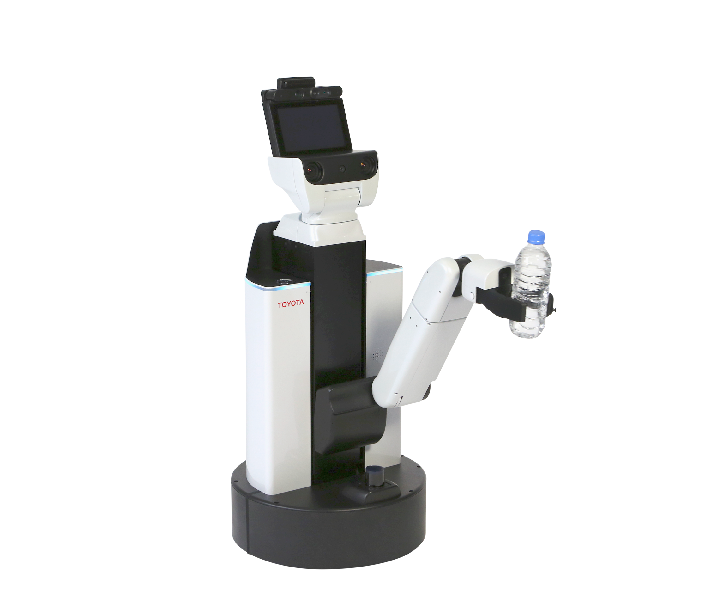
マイク
RGB-Dカメラ
ヘッド
ディスプレイ
RGBカメラ
コンピュータ
スピーカ
ロボットアーム
測域センサ
（LRF）
全方向移動台車

